Slide 1
第七章 图像分割(续)

Slide 2
图像分割 (image segmentation)
形式化定义：

Slide 3
大津(Otsu)阈值技术
方法:自动寻找阈值,对图像进行分割
步骤:假设图像的灰度为1~m级,灰度值为i的象素数为
各灰度值的概率:
用k将其分两组
的产生概率:
的产生概率:
的均值: 的均值:

Slide 4
最佳阈值

Slide 5
进一步阅读：
http://en.wikipedia.org/wiki/Otsu's_method
Nobuyuki Otsu (1979). "A threshold selection method from
gray-level histograms". IEEE Trans. Sys., Man., Cyber. 9 (1): 62–66.

Slide 6
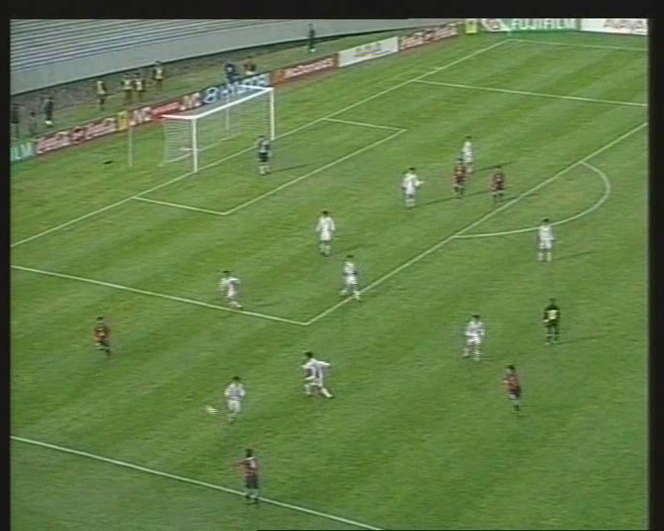
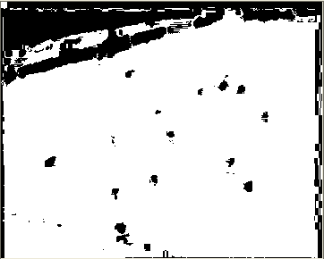
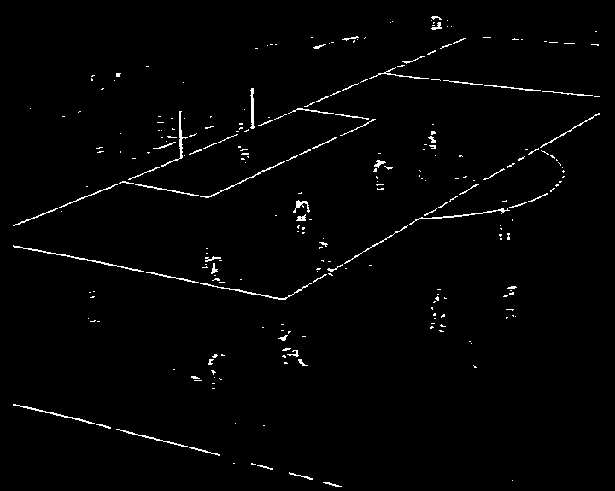
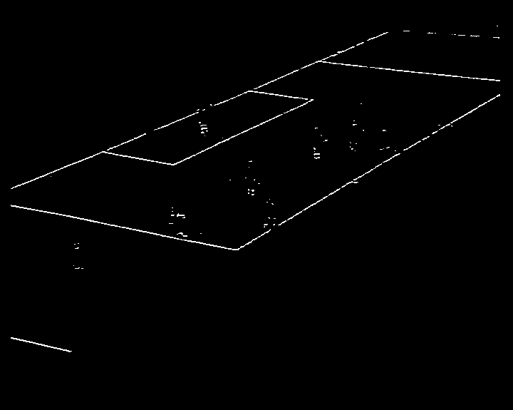
直线Hough变换

Slide 7

基于Hough变换的分割方法
已知图像带分割目标区域是直线、曲线、圆等形状构成。
此时，对目标分割问题转化为曲线的检测问题。
Hough变换：将图像由图像空间变换为参数空间，下式是最常用的极坐标参数空间形式：
$$\left\{\begin{aligned}x=r∙cos{θ} \\ y=r∙\sin{θ}\end{aligned}\right.$$

Slide 8



直线Hough变换
任一直线对应于该空间的一个点。
一条直线
一个点
$$y=ax+b$$
$$固定的(r,θ)$$
$$\left\{\begin{aligned}x=r∙cos{θ} \\ y=r∙\sin{θ}\end{aligned}\right.$$

Slide 9
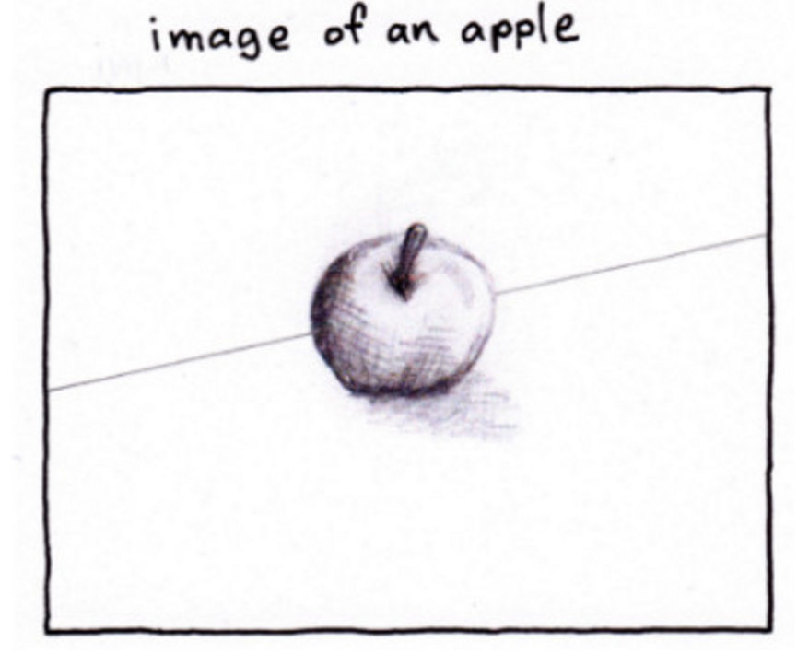
直线Hough变换例子

Slide 10
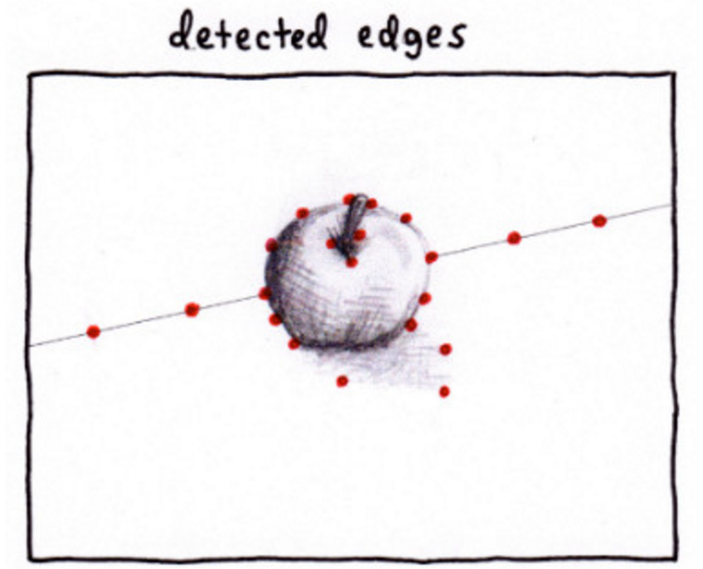
直线Hough变换例子
边缘检测以后：

Slide 11
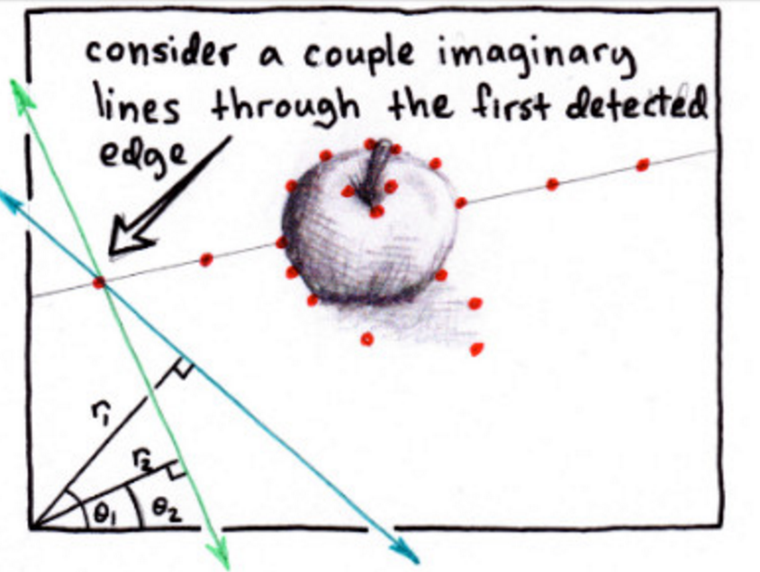
直线Hough变换例子
对于任何一个边缘点，找到所有可能经过该点的直线，这些直线每一条都对应着参数空间中的一个点，而无穷多条之间对应于极坐标系下的点将形成一条极坐标系下的曲线

Slide 12
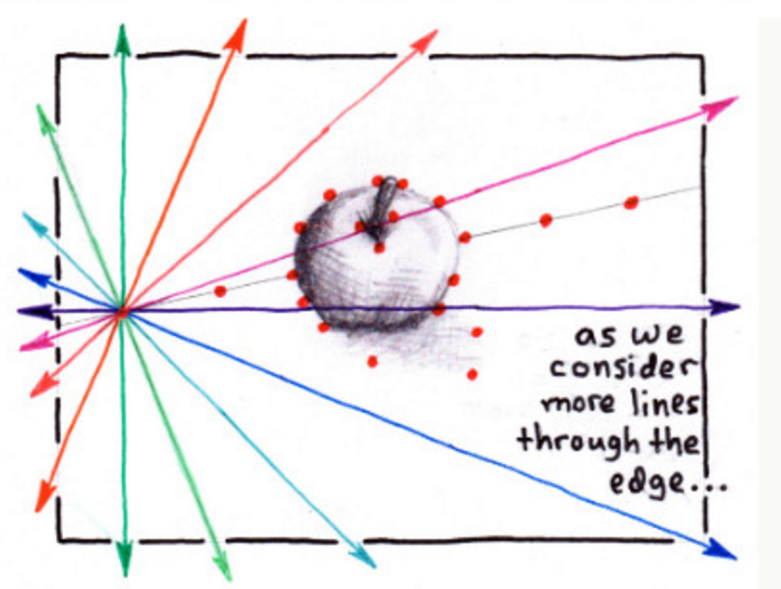
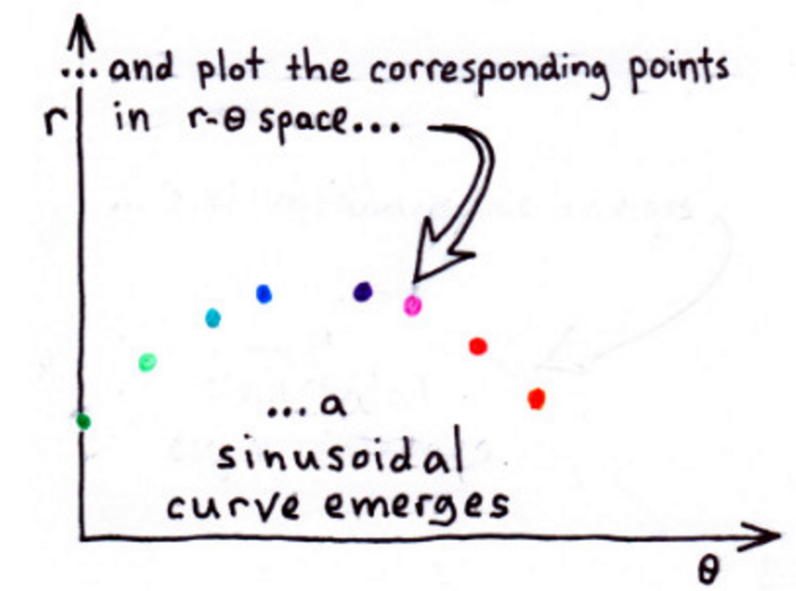
直线Hough变换例子

Slide 13
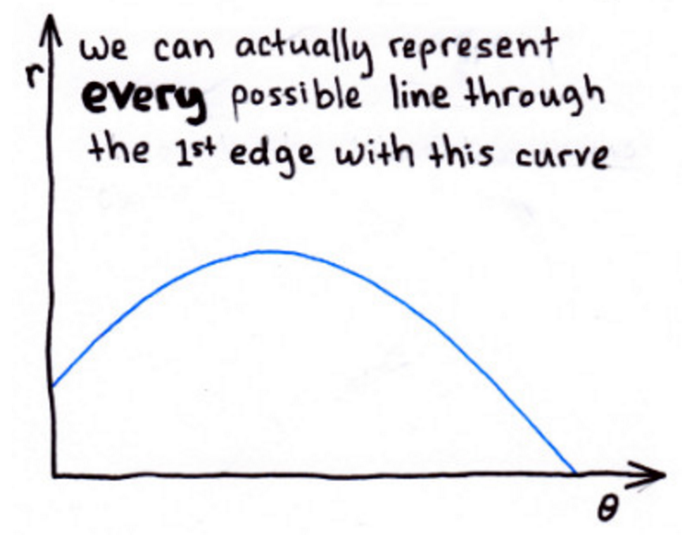
直线Hough变换例子
我们能用曲线表示所有经过该点的直线。

Slide 14
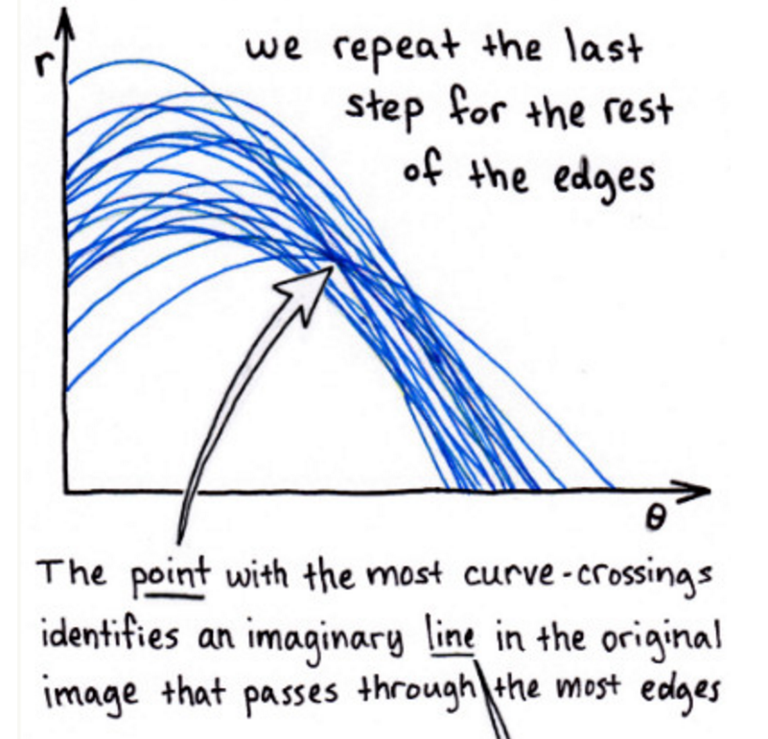
直线Hough变换例子
重复上面过程，每个边缘点都对应于极坐标系下的一条曲线，那么，极坐标系下 （参数空间）所有这些曲线的交点一定是原图像中所有边缘点共同存在的直线！

Slide 15
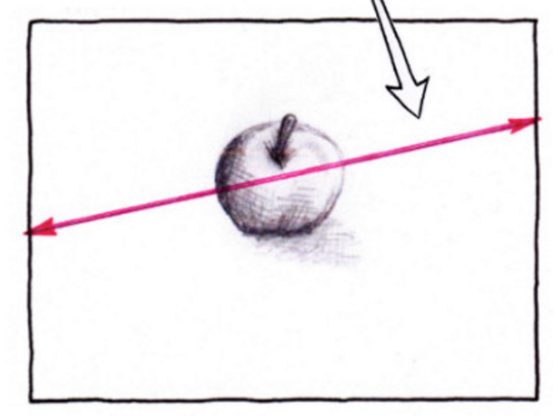
直线Hough变换例子

Slide 16
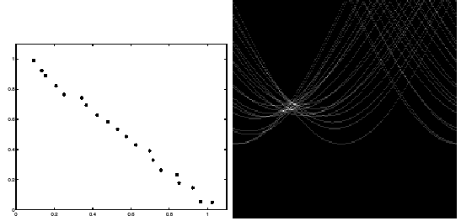

Slide 17
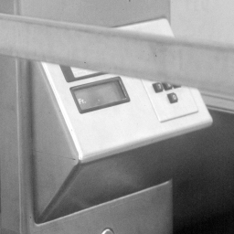
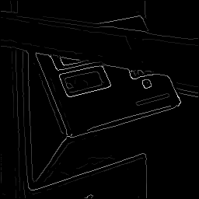
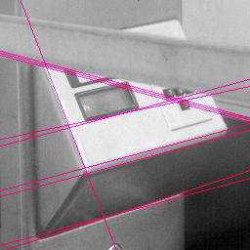

真实世界的检测实例
原始图像
边缘检测图像
检测到的直线
参数空间

Slide 18

基于Hough变换的圆检测原理
设图像空间中一个半径为r，圆心坐标${{(x}_{0},y}_{0})$为的圆
$$(x−x_{0})^{2}+(y−y_{0})^{2}=r^{2}$$
在参数空间中，圆可以表示为
$$\left\{\begin{aligned}x_{0}=x−r\cos{θ} \\ y_{0}=y−r\sin{θ}\end{aligned}\right.$$
在参数坐标系中，可以发现只需要三个参数$(x_{0},y_{0},r)$便可以确定一个圆。
因而该参数点表示所有过点$(x,y)$的圆。

Slide 19
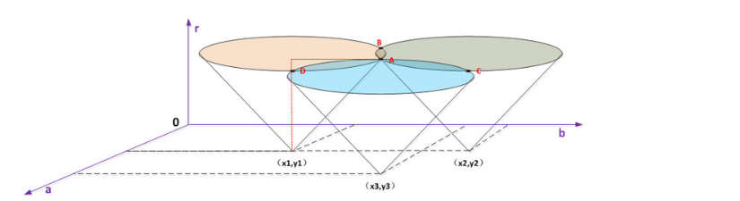
基于Hough变换的圆检测原理
三点确定一个圆，那么经过这三点的圆如图所示，因而在参数空间中的交点就代表了图像空间中的某个圆。

Slide 20
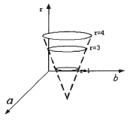
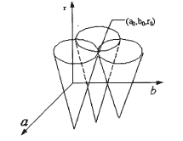
图1 图像空间中的点
对应参数空间中的直立圆锥
图2 图像空间中圆上的点
在参数空间中的表示
图像空间中圆上的点映射到参数空间中的一族圆锥的交点正好对应于圆的圆心坐标和圆的半径。

Slide 21
基于以上原理对参数空间适当量化，得到一个三维的累加器阵列，阵列中的每一个立方小格对应的参数离散值。
对图像空间所存在的圆进行边缘检测，将每个边缘点映射到 abr三维空间，同时将对应立方小格的累加器累加。当对全部边缘点变换完成后，查找所有累加器的最大值，其对应坐标就是图像空间中圆的圆心和半径。

Slide 22
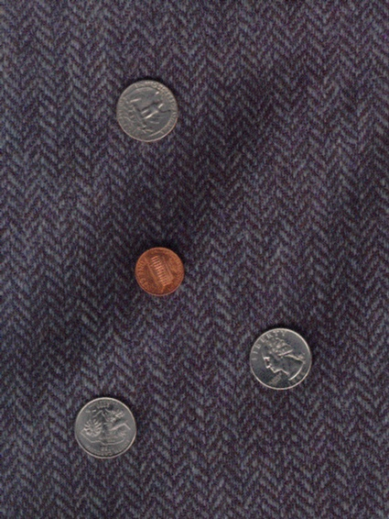
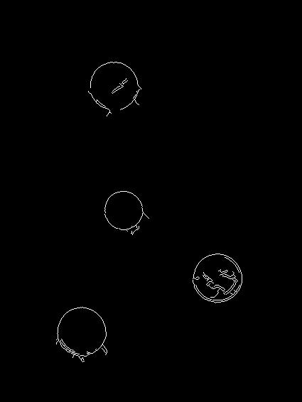

Slide 23
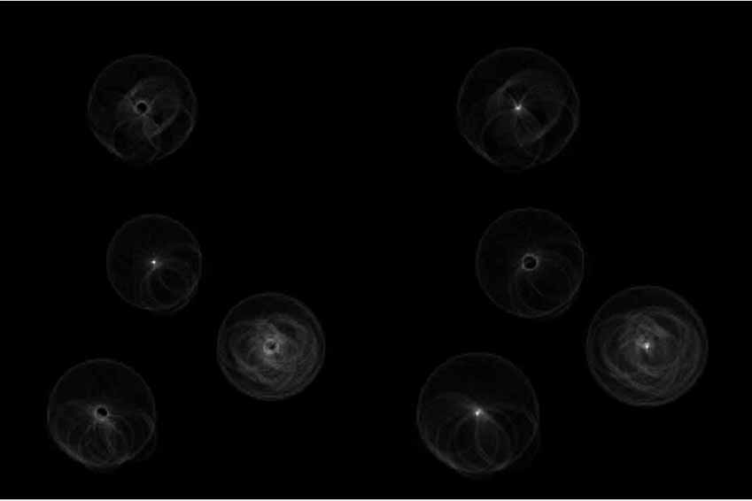

Slide 24
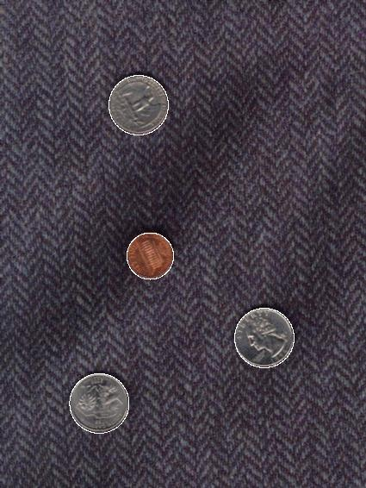

Slide 25

基于流形特征的分割方法
流行定义：设M是一个Hausdorff拓扑空间，若对于每一点$p∈M$,都有$p$的一个开领域$U$,它与$R^{d}$的某个开子集同胚，则M成为d维拓扑流形。那么保有拓扑空间的拓扑结构的特征表征，就称为拓扑空间的流形特征。
图像分割：原图像空间到分割后图像空间的转换；后者需保留前者的拓扑结构，才能使分割与人眼视觉保持一致。

Slide 26
基于流形特征的分割方法
怎么定义流形特征？
图像特征间的相似度（权值）来表征。
分割问题转化：
图像被划分为a，b两个子图，我们需要使两个子图的权值和最小；
子图相似度最低

Slide 27
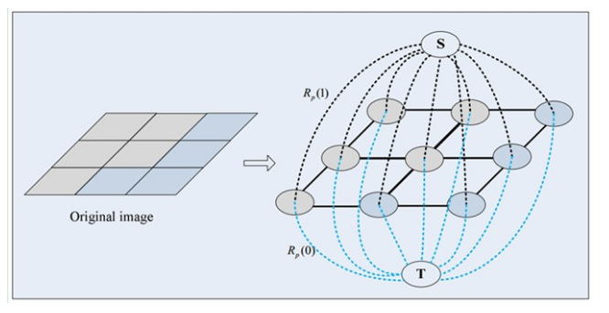
基于流形特征的分割方法
Graph cuts是一种十分有用和流行的能量优化算法，在计算机视觉领域普遍应用于前背景分割（Image segmentation）、立体视觉（stereo vision）、抠图（Image matting）等。

Slide 28
基于流形特征的分割方法
那假设图像的分割为L时，图像的能量可以表示为：
E(L)=aR(L)+B(L)
其中，R(L)为区域项（regional term），B(L)为边界项（boundary term），而a就是区域项和边界项之间的重要因子，决定它们对能量的影响大小。E(L)表示的是权值，即损失函数，也叫能量函数，图割的目标就是优化能量函数使其值达到最小。

Slide 29
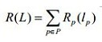
基于流形特征的分割方法
区域项：
其中R_{p}(l_{p})表示为像素p分配标签l_{p}的惩罚，R_{p}(l_{p})能量项的权值可以通过比较像素p的灰度和给定的目标和前景的灰度直方图来获得，换句话说就是像素p属于标签l_{p}的概率，我希望像素p分配为其概率最大的标签l_{p}

Slide 30
基于流形特征的分割方法
边界项：
其中，p和q为邻域像素，边界平滑项主要体现分割L的边界属性，B_{<p,q>}可以解析为像素p和q之间不连续的惩罚，一般来说如果p和q越相似（例如它们的灰度），那么B_{<p,q>}越大，如果他们非常不同，那么B_{<p,q>}就接近于0。

Slide 31
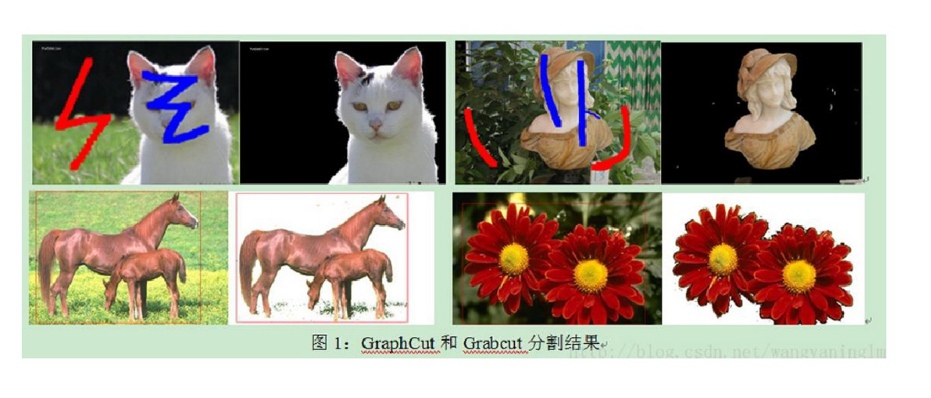
基于流形特征的分割方法

